Slide 1
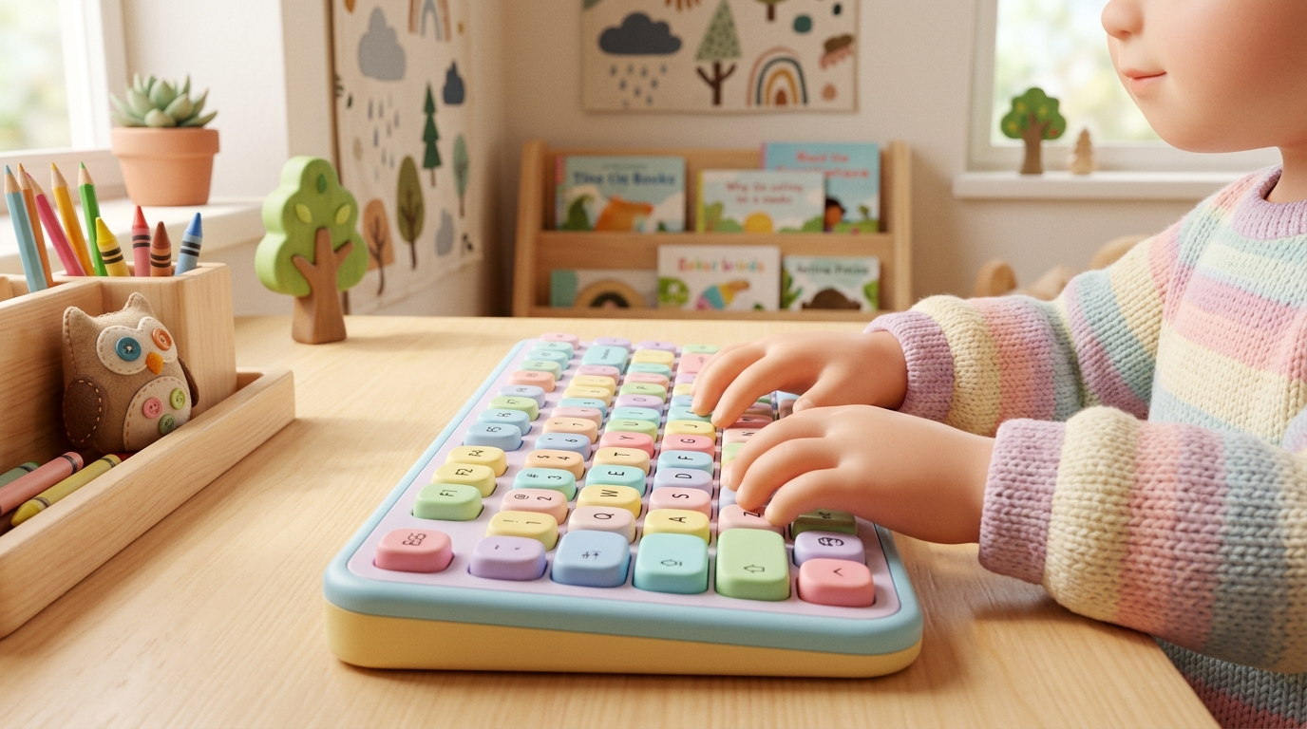
TIN HỌC LỚP 1 • TUẦN 8
BÀI: NHỮNG PHÍM
EM CẦN BIẾT
Khám phá Caps Lock, Shift, Mũi tên và Delete!

Slide 2
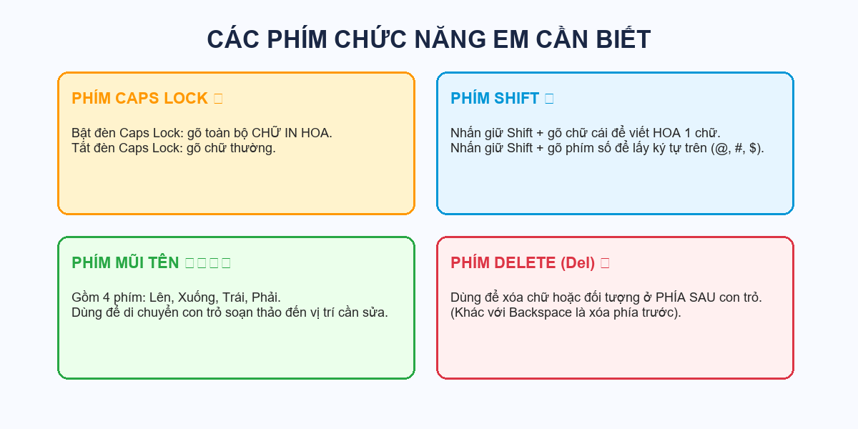
KHỞI ĐỘNG 🔍
Làm sao để viết hoa chữ cái đầu tiên?
🤔 Đố em:
Khi gõ trên máy tính, dòng chữ "lop 1" là chữ thường, còn dòng chữ "LỚP 1" là chữ in hoa to đẹp.
Phím nào trên bàn phím giúp em gõ được chữ in hoa?
👉 Cùng khám phá ngay bài học hôm nay nhé!

Slide 3
KHÁM PHÁ 1 ⌨️
Sơ đồ các phím chức năng quan trọng

Slide 4
KHÁM PHÁ 2 ✂️
Phân biệt phím Backspace ⌫ và Delete (Del)
⌫ PHÍM BACKSPACE:
• Nằm ở góc trên bên phải hàng số.
• Chức năng: XÓA KÝ TỰ Ở PHÍA TRƯỚC (bên trái) con trỏ soạn thảo.
👉 Ví dụ: T|IN bấm Backspace ➔ còn IN
Del PHÍM DELETE:
• Nằm ở cụm phím điều khiển bên phải.
• Chức năng: XÓA KÝ TỰ Ở PHÍA SAU (bên phải) con trỏ soạn thảo.
👉 Ví dụ: T|IN bấm Delete ➔ còn TN

Slide 5
THỰC HÀNH 💻
Thực hành gõ chữ in hoa trong Notepad
📝 Bài tập cho em:
1. Mở phần mềm Notepad.
2. Bật Caps Lock: Gõ TÊN EM in hoa.
3. Tắt Caps Lock: Nhấn Space, gõ lớp em (chữ thường).
4. Dùng phím mũi tên ⬅ ➡ để di chuyển con trỏ kiểm tra.
👉 Kết quả mẫu: NGUYEN an

Slide 6
GHI NHỚ 💡
Những kiến thức trọng tâm em cần nhớ
HỘP KẾT LUẬN — PHÍM CHỨC NĂNG 🌟
⭐ Phím Caps Lock dùng để bật/tắt chế độ gõ chữ in hoa.
⭐ Phím Shift giúp gõ một chữ in hoa hoặc ký tự phía trên.
⭐ Cụm 4 phím mũi tên dùng để di chuyển con trỏ soạn thảo.
⭐ Phím Backspace xóa chữ phía trước, phím Delete xóa chữ phía sau!

Slide 7

HOÀN THÀNH XUẤT SẮC! 🏆
Em đã làm quen với tất cả các phím phép thuật trên bàn phím rồi!
Chúc các em luôn chăm ngoan, học giỏi! 🎉

